Slide 1

多功能影像掃地車
指導教授:李佳衛老師
學生:許富淵(10411170)
張文慈(10411181)
許君瑋(10411243)

Slide 2




目錄
Contents
簡介
計畫目的、
計畫範圍
研究方法、
功能介紹
實驗結果、
影片
結論Q&A

Slide 3
1
簡介

Slide 4
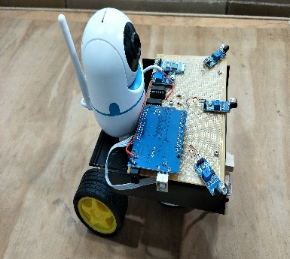
· · ·
01
簡介
由於現今自走車或智慧型機器人的研究及相關技術都運用得相當廣泛。
於是選擇製作多功能影像掃地車作為專題方向，希望能賦予更多的功能，使其應用於生活中，能夠當成居家安全的小保鑣。
加上自走車的優點，就是不需要加任何的油料，只需要更換電池或充電即可再度使用，這樣子不會產生任何的空氣汙染，能做到保護地球的觀念，也能應於於生活並且達到居家生活安全影像的把關，以控制掃地車的方式增加樂趣，讓小孩愛上掃地清潔。

Slide 5
· · ·
01
簡介
而我們使用Arduino單晶片系列atmega-328來做控制，原因是單晶片能夠達到比一般工業配線盤更小的體積，來達到自動控制作業，如感測訊號的擷取、循序控制等，且近年來單晶片的功能不斷的加強，具備了便宜、電路簡單體積小與耗電低的優點。
透過製作多功能影像掃地車，能夠賦予更多的功能，並應用於生活中，能夠當成居家安全的小保鑣。

Slide 6
· · ·
01
簡介
先備知識
1. 閱讀 Arduino開發板的書，了解 Arduino開發板的基礎知識及使用方法
2. 了解驅動馬達的控制方法
3. 了解如何用C語言模擬程式執行
4. 學習如何使用Arduino開發板的UART介面與藍芽模組溝通
5. 閱讀app inventor的書，學會APP基本操作介面之設計

Slide 7
計畫目的、
計畫範圍
2

Slide 8
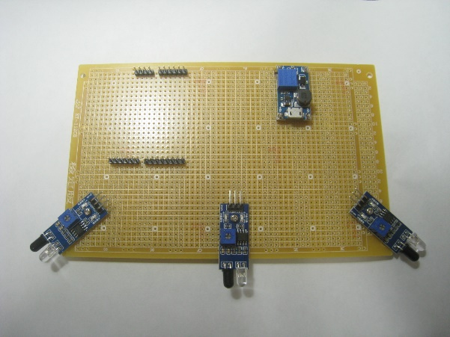
· · ·
02
計畫目的
一、如何使用Arduino程式與感測器做連接
二、自走車沿著循跡模組，自行運轉
三、自走車遇到障礙點時，是否能當下即時反應
四、如何利用無線技術，控制車體行走達成目的
五、架設遠端監控鏡頭，並可同時手機操控又可以透過
手機看到車子前方的即時影像
五、架設小型吸塵器，做出掃地的功能

Slide 9
· · ·
02
計畫範圍
一、瞭解Arduino如何控制馬達並組成一台車體
二、瞭解Arduino周遭感測器原理與應用
三、瞭解無線通訊控制與傳輸
四、透過無線遙控的介面來遙控車子
五、可透過手機APP來遙控Arduino車,並做出可以循線及自我偵測避障等不同功能的車子。

Slide 10
研究方法、
功能介紹
3

Slide 11
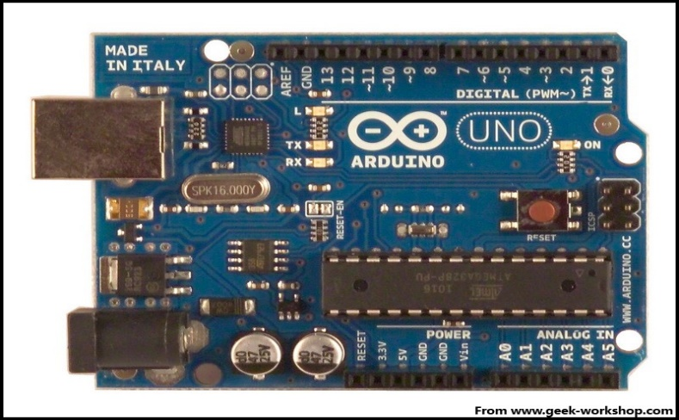
· · ·
03
研究方法
使用Arduino開發板
Arduino開發板
Arduino開發板腳位

Slide 12
· · ·
03
研究方法
馬達控制電路
由於Arduino開發板腳位的電流不夠大無法讓馬達驅動，因此不能將馬達直接接到Arduino開發板的腳。
雖然Arduino開發板的腳位有5V的電壓差，但是電流太小了，所以我們將Arduino開發板的腳位當作控制腳，控制一顆馬達驅動IC ，提供馬達所需的電壓跟電流，控制腳選用了3 5 6 11腳。

Slide 13
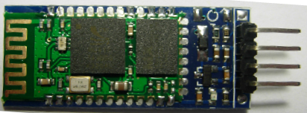
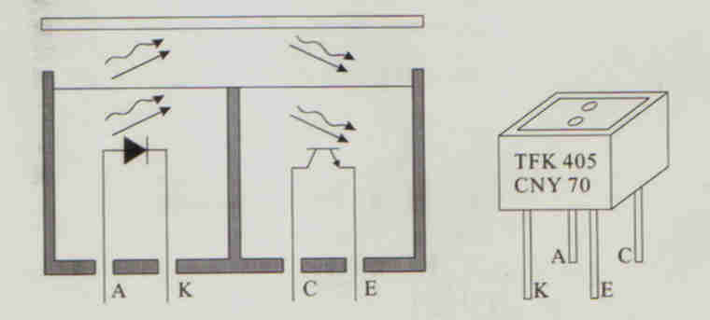
· · ·
03
研究方法
藍芽模組
光感測器

Slide 14
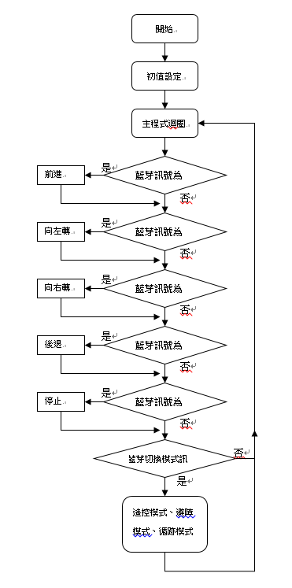
· · ·
03
功能介紹
功能
右圖為Arduino開發板流程圖

Slide 15
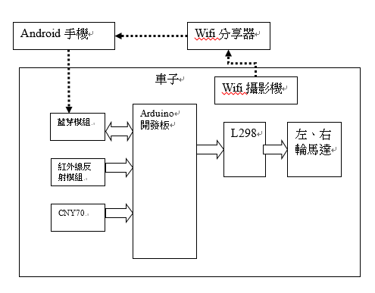
· · ·
03
功能介紹
功能
右圖為使用流程圖

Slide 16
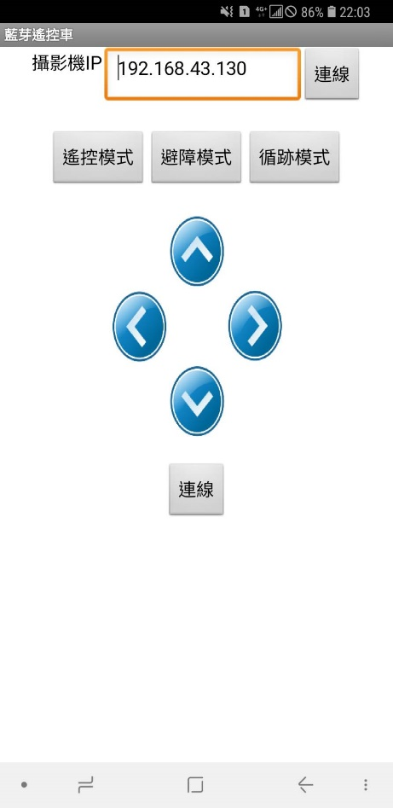
· · ·
03
功能介紹
藍芽遙控
模式切換訊號：手機遙控模式、避障模式、循跡模式
使用者可透過APP程式的介面下方使用藍芽將控制訊號傳輸到Arduino開發板，Arduino開發板接收到控制訊號並作不同訊號的處理。

Slide 17
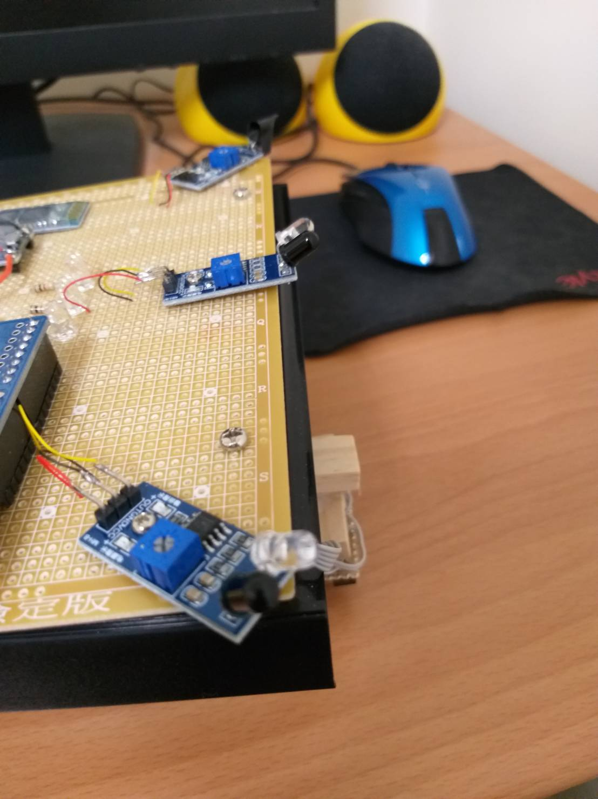
· · ·
03
功能介紹
避障
模式切換訊號：手機遙控模式、避障模式、循跡模式
使用反射感測模組裝在三個不同的方向來偵測前方是否有障礙物，來達到避障的功能。

Slide 18
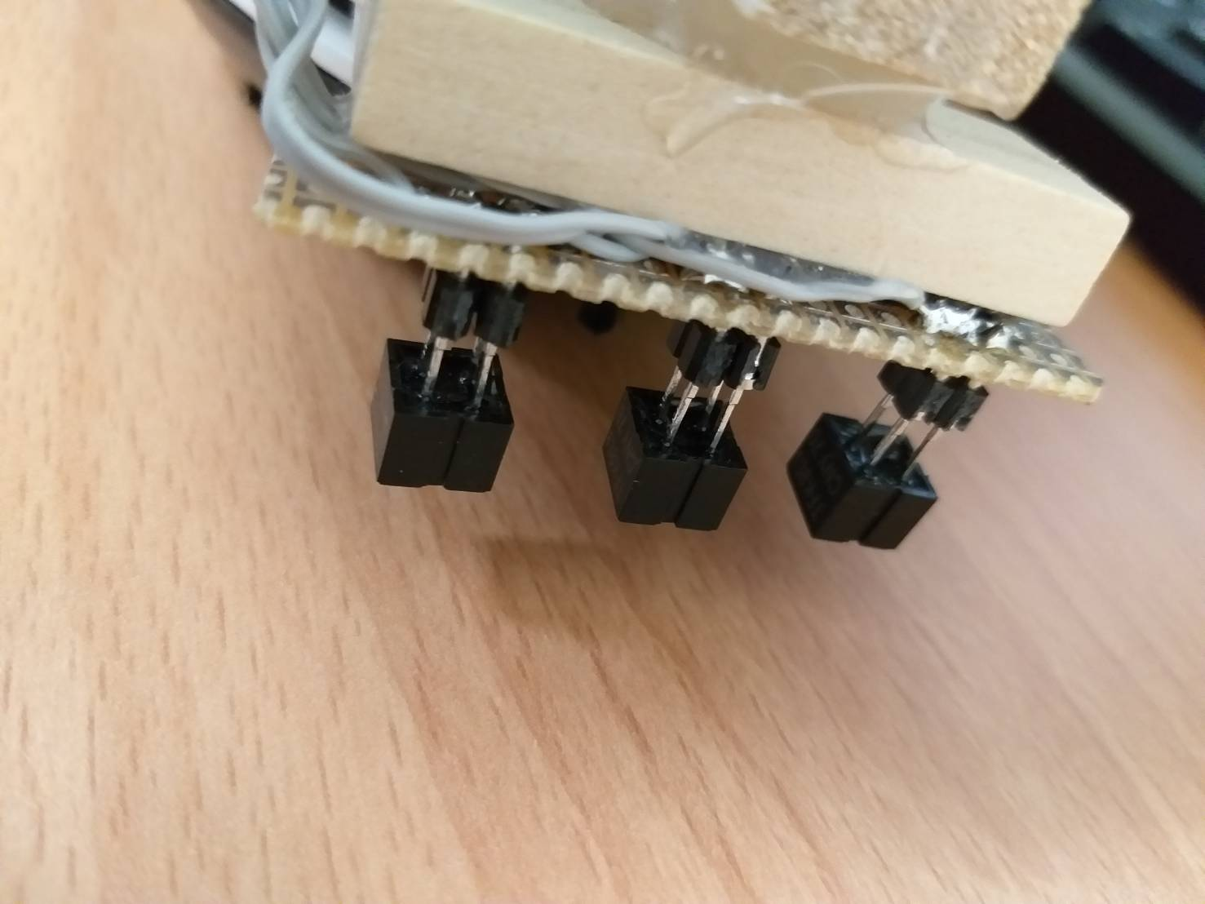
· · ·
03
功能介紹
循跡
模式切換訊號：手機遙控模式、避障模式、循跡模式
使用三個CNY70裝在車子底部來判別黑(反射高)白(反射低)進而達到循跡的功能。
前進訊號：驅動兩顆馬達同時前進
左轉訊號：驅動兩顆馬達，右前進，左後退
右轉訊號：驅動兩顆馬達，左前進，右後退
後退訊號：驅動兩顆馬達同時後退
停止訊號：驅動兩顆馬達同時停止

Slide 19
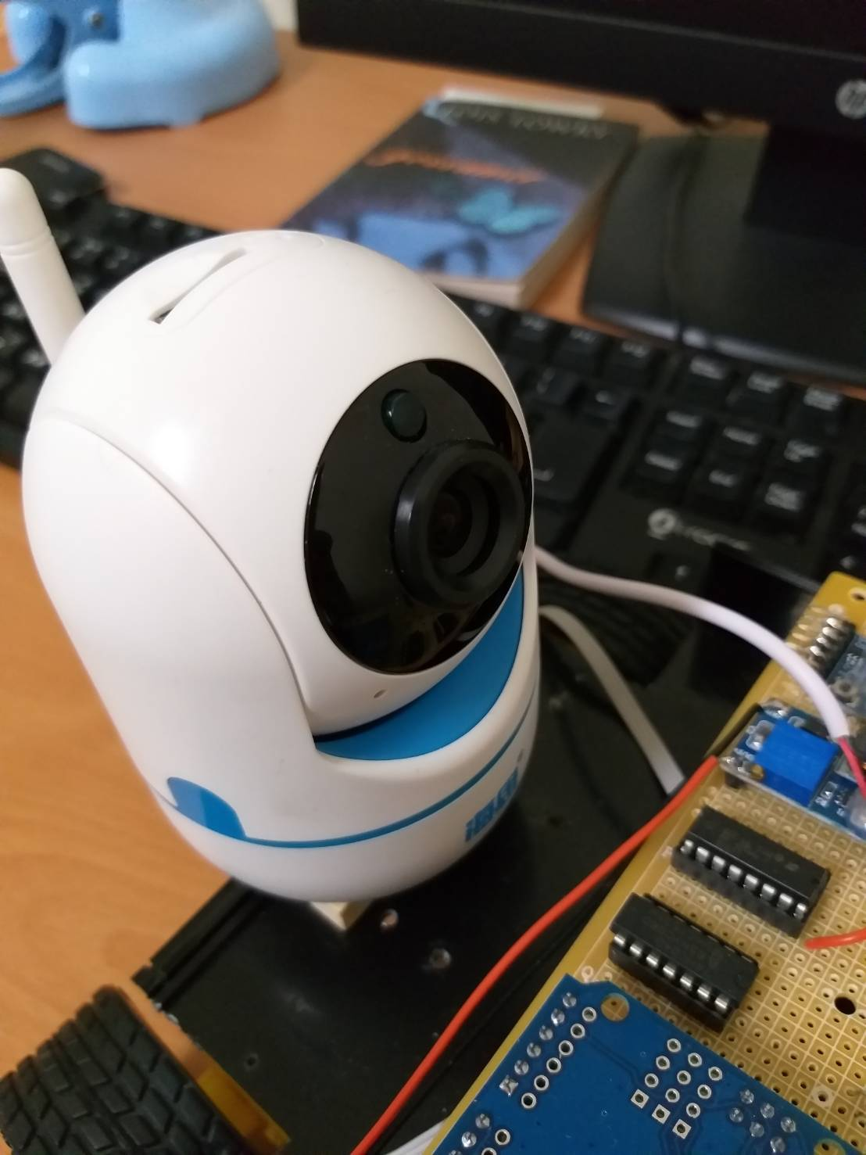
· · ·
03
功能介紹
即時影像
使用者可透過APP程式的介面上方搜尋攝影機的IP位置，並透過WIFI做連線。
車子上的攝影機就會將前方影像回傳到使用者手機的APP上。

Slide 20
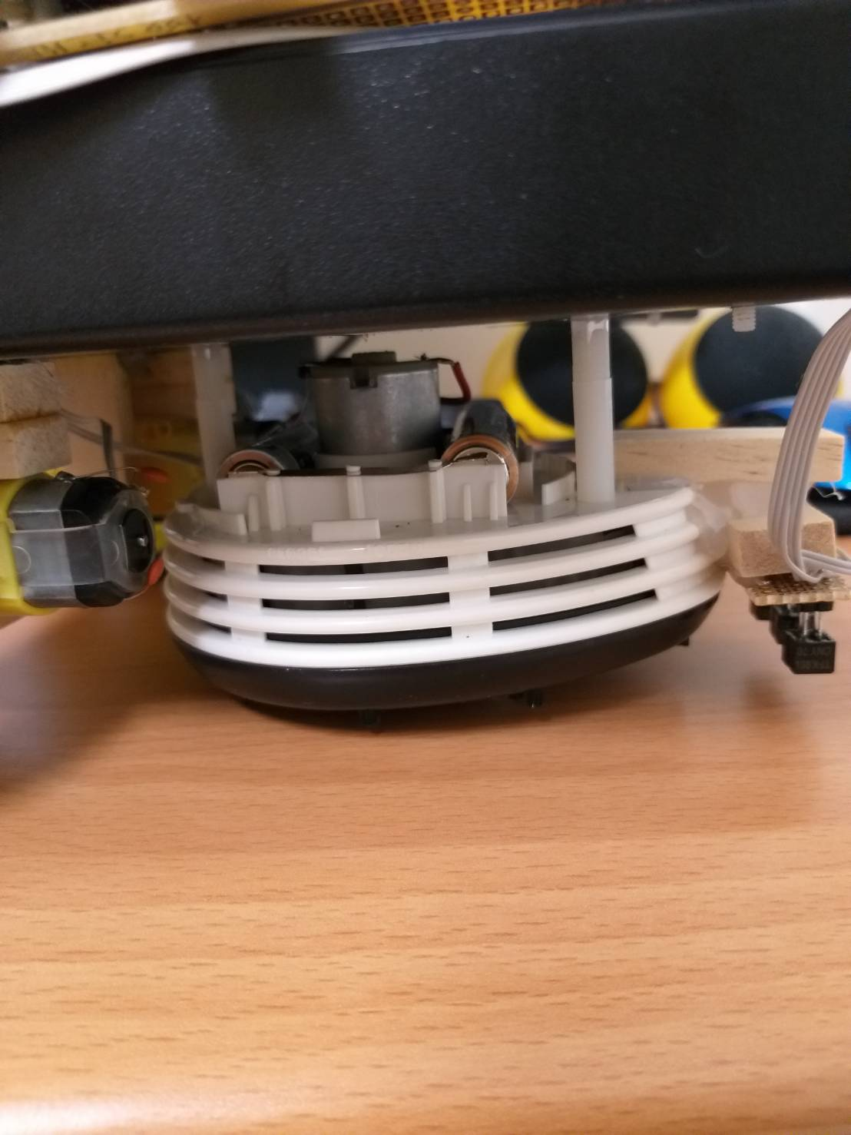
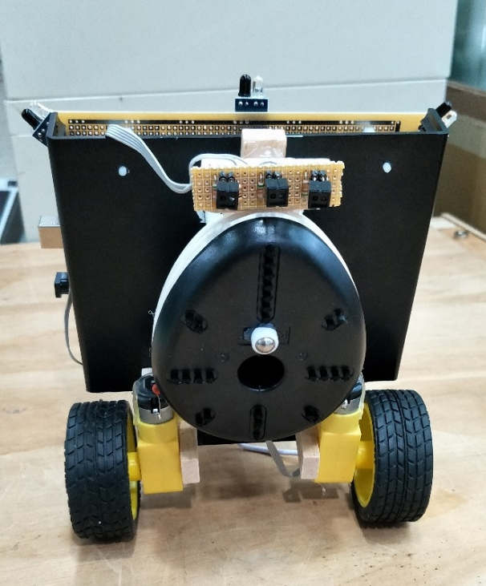
· · ·
03
功能介紹
掃地功能
開啓車子底盤的吸塵器，作為掃地的功能。

Slide 21
實驗結果、
影片
4

Slide 22
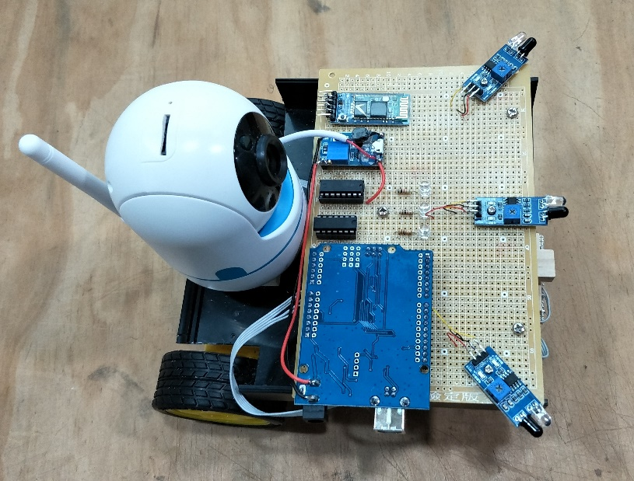

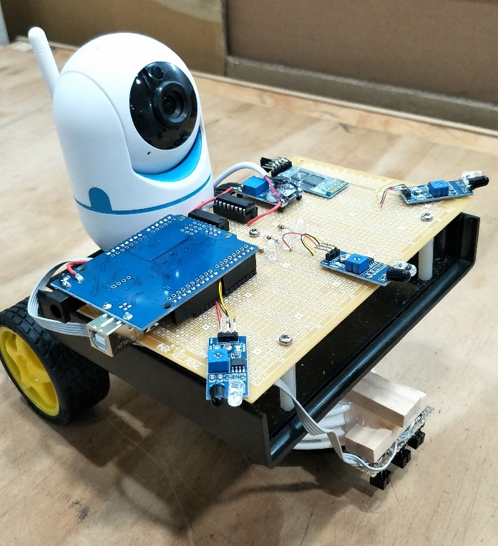
·
·
·
04
實驗結果
圖為多功能影像掃地車外觀

Slide 23
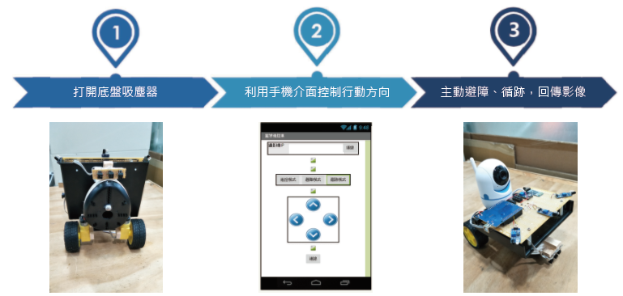
·
·
·
04
實驗結果
影像掃地好好玩!

Slide 24
· · ·
04
實驗結果
手機APP
遙控功能
DEMO
即時影像
避障功能
CSWADI
掃地功能
循跡功能

Slide 25
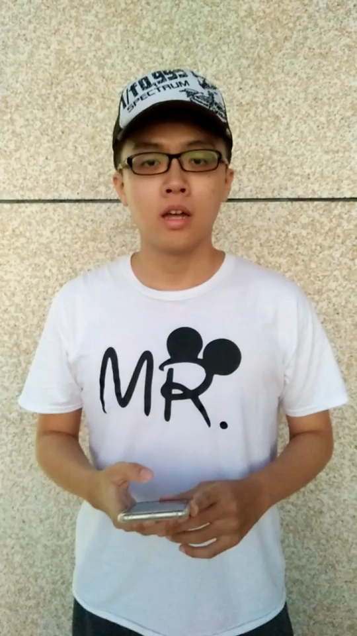
· · ·
04
影片

Slide 26
·
·
·
05
結論
5
感謝聆聽

Slide 27
·
·
·
05
結論
Q&A
5

